Slide 1
Comment publier et financer
les articles de recherche
à l’ère numérique?
Marie Farge
LMD-ENS et CNRS-INSMI
Département de Géosciences
Ecole Normale Supérieure Paris
4 Avril 2023

Slide 2
Quelques définitions et principes
Evolution des articles et des revues de recherche
de l’ère de l’imprimerie à l’ère numérique
Comment quelques publicheurs privés commerciaux
ont-ils pris le contrôle des articles et des revues de recherche
Comment les chercheurs et les instances qui financent la recherche
tentent-elles de reprendre possession des articles et des revues de recherche
Quelques conseils pour publier vos articles, être relecteur
et membre de comités éditoriaux des revues de recherche

Slide 3
Quelques définitions et principes

Slide 4
Quelques définitions
Publier des résultats de la recherche signifie les rendre publics,
afin d’être vérifiés, clarifiés, diffusés, utilisés et améliorés par d’autres.
La publication d’articles dans des revues à comité de lecture
est la colonne vertébrale qui assure la validation collective
des articles de recherche grâce à l’évaluation par les pairs.
Un pair est un chercheur en activité spécialiste du sujet de la revue
capable de vérifier que les idées et les résultats présentés dans l’article
sont originaux, valides et suffisamment pertinents pour être publiés.
Leur rôle est de corriger les erreurs et suggérer des améliorations.
Ils agissent en tant qu’éditeur (`editor’) ou relecteurs (`referee’)
puis transmettent les articles acceptés au publicheur (`publisher’) .
Afin de préserver leur objectivité, les pairs doivent être indépendants
du `publicheur’ et non rétribués par celui-ci, contrairement
aux éditeurs qui sont des employés du publicheur, comme le cas
par exemple de Nature mais aussi de Phys. Rev. Lett.

Slide 5
Premier principe
Les idées ne sont pas de même nature que les biens matériels,
car quand vous donnez une idée vous ne la perdez pas.
Cela n’a donc pas de sens de vouloir commercialiser la connaissance,
a fortiori de spéculer sur elle, car cela entrave son développement.
Une idée pour être validée, puis développée,
doit être partagée, discutée, testée et reproduite.
Les articles et revues de recherche devraient être
considérés comme biens communs de la connaissance.
Charlotte Hess and Elinor Ostrom,
Understanding knowledge as a Commons,
MIT Press, 2006
Elinor Orstrom a reçu le Prix Nobel de sciences économiques en 2009 pour :
`Son analyse de la gouvernance économique, en particulier
les biens communs en montrant comment des ressources mises en commun
peuvent être mieux gérées par les personnes qui les utilisent
que par des governements ou des entreprises privées’.

Slide 6
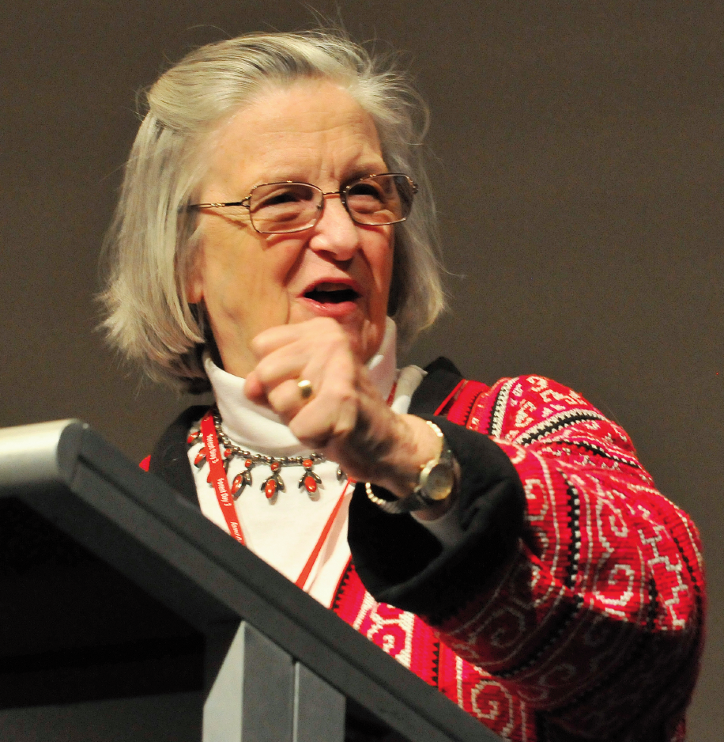
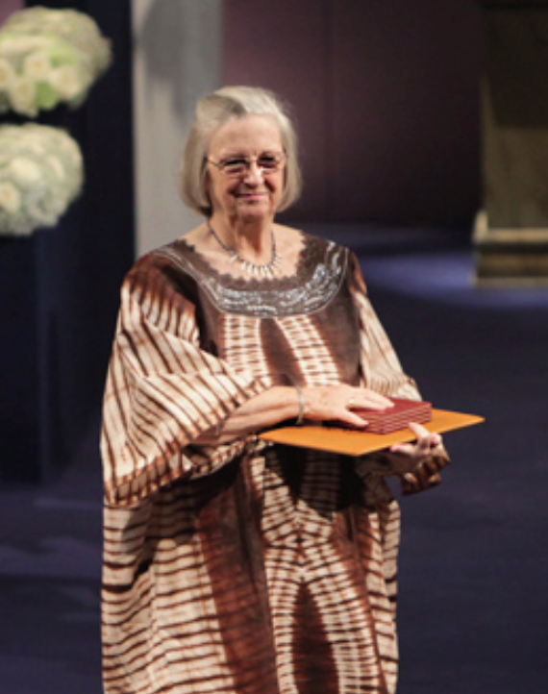
Elinor Ostrom (1933-2012)
Professeure de sciences politiques
à l’université de l’Indiana.
En 2009, première femme à recevoir le
Prix Nobel de sciences économiques.
En 2019, Esther Duflo a été la seconde.

Slide 7
Second principe
Les résultats publiés dans les articles de recherche sont
les fondations sur lesquelles la connaissance scientifique se construit.
L'objectivité est cruciale, ce qui exige qu’observations, expériences, calculs
et théories soient vérifiés indépendamment de leurs auteurs,
avant d’être rendus publics et préservés pour les générations à venir.
Pour être reconnu comme scientifique un résultat doit être présenté
dans un article de façon suffisamment explicite et complète,
afin qu’il puisse être compris et reproduit par d’autres chercheurs.
Il doit ensuite être lu et accepté par ses pairs, c’est-à-dire des chercheurs
spécialistes du sujet, qui agissent en tant qu’éditeur de la revue ou de relecteur.
Ce n’est qu’après avoir été publié et validé par les pairs
qu’un résultat est intégré à la connaissance scientifique.

Slide 8
Evolution des articles et des revues de recherche
de l’ère de l’imprimerie à l’ère numérique

Slide 9
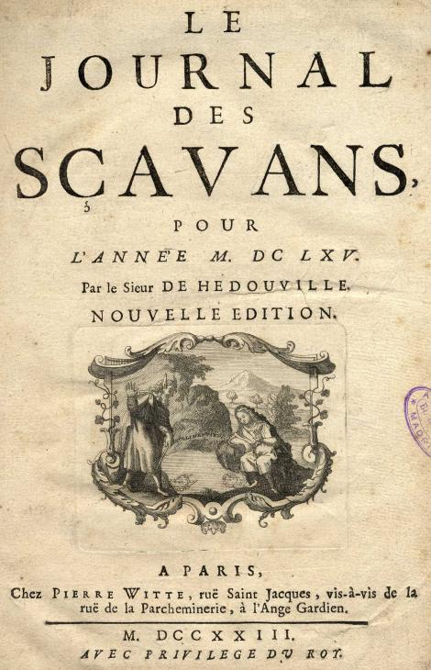
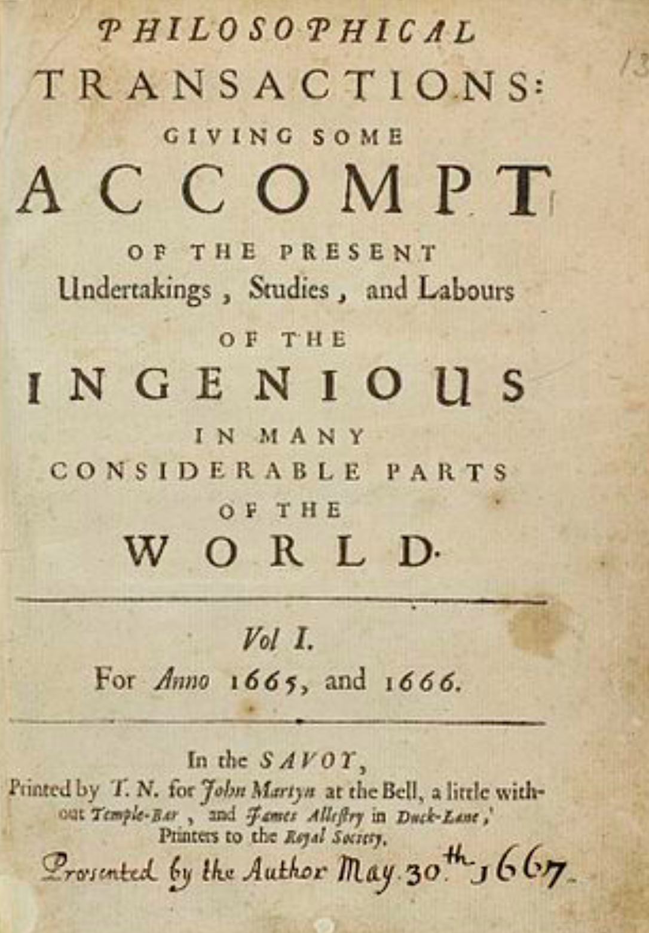
Invention des revues de recherche
Londres, 1534,
le roi Henry VIII nomme
un `King’s printer’
Paris, 5 Janvier 1665,
création du plus ancien périodique littéraire et scientifique
`Le Journal des Sçavans’
Londres, 6 Mars 1665,
création des
`Philosophical Transactions
of the la Royal Society’

Slide 10
Copyright / Droit d’auteur
- Grande Bretagne, 10 Avril 1710: Copyright
La Reine Anne accorde aux auteurs le droit de contrôler la copie de leurs
oeuvres. La durée du copyright est de 14 ans, renouvelable une fois,
après quoi leurs oeuvres entrent dans le domaine public.
- Etats-Unis, 4 Juillet 1776: Copyright
L’article 1 de la Constitution des Etats-Unis protège le droit exclusif des
auteurs et la loi fédérale de 1790 instaure le régime anglais du copyright.
- France, 4 Août 1789: Droit d’auteur
Les révolutionnaires abolissent les privilèges et accordent aux auteurs
le droit exclusif d’autoriser la reproduction de leurs oeuvres pendant
toute leur vie et à leur héritiers pendant les cinq années suivantes.
À l’issue de ce délai, leurs œuvres entrent dans le domaine public.
Aujourd’hui
Copyright: Royaume-Uni, Etats-Unis, pays membres du Commonwealth.
Droit d’auteur: Europe continentale, Amérique Latine, Japon, Corée.
Pas de propriété intellectuelle: Inde, Chine, Russie. Les publicheurs dominant
le marché appliquent le copyright car il est à leur avantage.

Slide 11
La publication à l’ère de l’imprimerie
A l’ère de l’imprimerie (suite à l’invention de la presse à papier par Johannes Gutenberg vers 1450 à Mayence) , les chercheurs n'avaient jamais critiqué le modèle économique de la publication des articles de recherche, où ils devaient céder gratuitement leurs droits d’auteur aux publicheurs et leur acheter les revues par abonnement.
Il n'y avait pas d'autres moyens de lire et de diffuser les revues de recherche:
- les chercheurs soumettaient leurs articles aux revues sous forme manuscrite, - les publicheurs étaient des imprimeurs chargés de mettre en page, d'imprimer et de vendre les revues de recherche par abonnement
aux bibliothèques et aux particuliers qui les recevaient par la poste.
Le 21ème siècle a vu l’avénement de l’ère munérique, grâce au développement de l’édition électronique , d’Internet et du Web.
Aujourd’hui les chercheurs soumettent leurs articles aux revues sur la plateforme du publicheur après les avoir mis en page `prêts à imprimer’.

Slide 12
Invention de la publication numérique
En 1978 Donald Knuth, professeur d’informatique à l’Université de Stanford,
conçoit et développe le logiciel libre TeX pour la mise en page des articles,
en particulier pour les formules mathématiques.
En 1989 Tim Bernes-Lee et Roger Cailliau, informaticiens au CERN,
introduisent les adresses URL, le protocole de communication http et
le langage hypertexte html qui permettent au Web de fonctionner.
Ils refusent de les breveter afin que tout le monde puisse en profiter librement.
En 1991 Paul Ginsparg, physicien au Los Alamos National Laboratory,
crée la plate-forme en accès libre arXiv pour échanger les prépublications (preprints) de physique, mathématiques et informatique entre chercheurs.
En 1994 Michael Jensen, professeur d’économie à l’Université d’Harvard,
crée la plate-forme en accès libre SSRN pour échanger les prépublications
d’économie et de sciences sociales, qui était le plus grand dépôt de prépublications
en accès libre mais le publicheur commercial Elsevier l’a racheté en 2016.
En 1998 John Willinsky, professeur à l’Université de Stanford
crée le logiciel libre OJS (Open Journal System) pour gérer la révision par les pairs et la publication d’articles, qui est utilisé par 35 000 revues de recherche.

Slide 13
Comment quelques grands publicheurs commerciaux privés
ont-ils pris de contrôle des articles et des revues de recherche

Slide 14
Les publicheurs ont le contrôle
Aujourd’hui les publicheurs possèdent les revues et les articles car ils obligent les chercheurs à leur céder gratuitement leur copyright/droit d’auteur. Ils leur demandent d’assurer gratuitement le fonctionnement des comités éditoriaux et la révision des articles par les pairs.
Ce modèle économique date de l’ère de l’imprimerie, avant Internet, mais il n’a plus de sens à l’ère numérique, sinon celui d’augmenter les profits des publicheurs dominant le marché et de leurs actionnaires.
Les chercheurs veulent reprendre le contrôle des revues de recherche,
dont ils assurent l’évaluation par les pairs, et des articles de recherche,
qu’ils rédigent, ceci afin de maximiser leur dissémination.
Pour en savoir plus, voir :
#DataGueule 63, Privés de savoir?
https://www.dailymotion.com/video/x4xsc8b

Slide 15
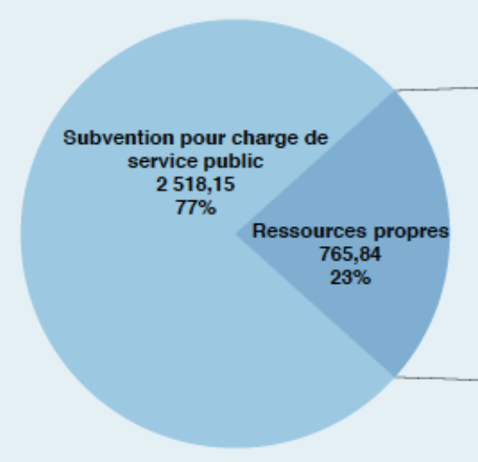
Quels publicheurs dominent?
Quatre entreprises commerciales privées dominent le ‘marché’ :
Reed Elsevier, Springer Nature, Wiley-Blackwell et Taylor&Francis.
>>
8.4 Milliards €
Chiffre d’affaire de
Reed-Elsevier en 2017
3.3 Millards €
Budget du CNRS
en 2017
http://www.elsevier.com
http://www.cnrs.fr/fr/le-cnrs
Ces entreprises forment un oligopole contrôlant la publication des revues de recherche
grâce à leurs chiffres d’affaire et leurs profits exhorbitants (entre 30 et 40%),
ainsi que la puissance de leur lobbying.

Slide 16
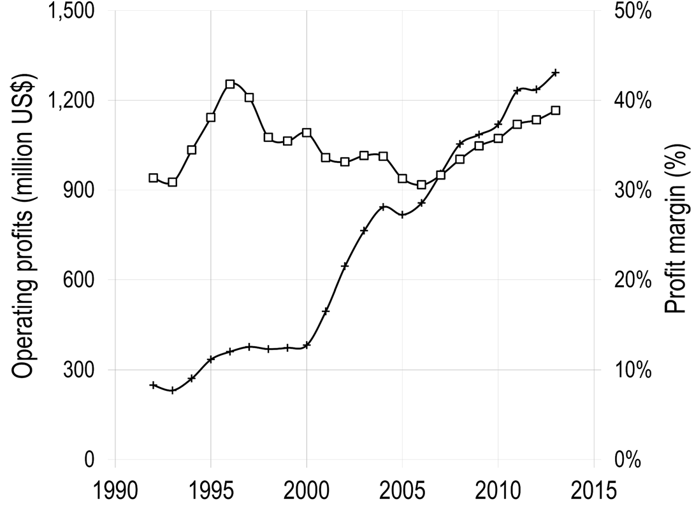
Profits opérationnels et marge de profit de Reed-Elsevier pour sa
division Scientifique, Technique et Médicale (STM) de 1990 à 2015
Profits opérationnels
Marge de profit
1.2 billion US$
+ 400 % en 20 ans
Vincent Larivière et al., The Oligopoly of Academic Publishers,
PLOS one, 10th June 2015

Slide 17
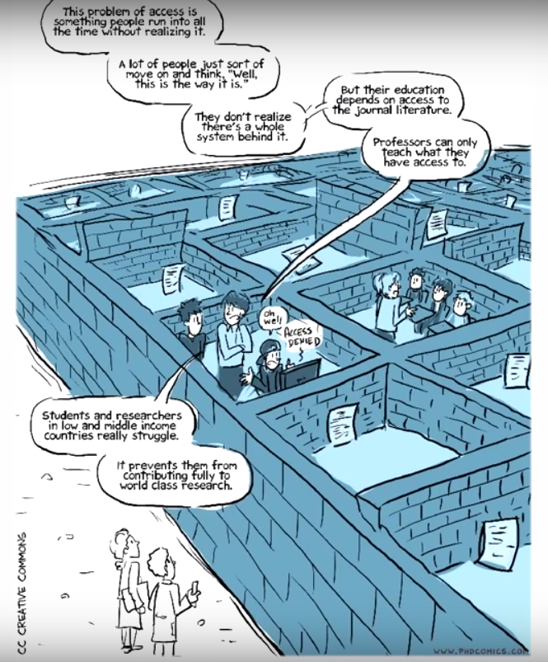
Les revues
sont à péage
Les principales revues
de recherche appartiennent aux publicheurs dominants le marché
qui ont racheté la plupart des maisons d’édition académiques (Elsevier a acquis North-Holland, Pergamon, Academic Press, Masson, Gauthier-Villars…).
Les chercheurs soumettent leurs articles `prêts à imprimer’ et les évaluent gratuitement pour les publicheurs, mais ils doivent soit payer les publicheurs pour les lire (abonnement), soit payer pour les publier (accès libre `doré’), soit les deux (modèle hybride).
What is Open Access?
www.phdcomics.com/TV

Slide 18
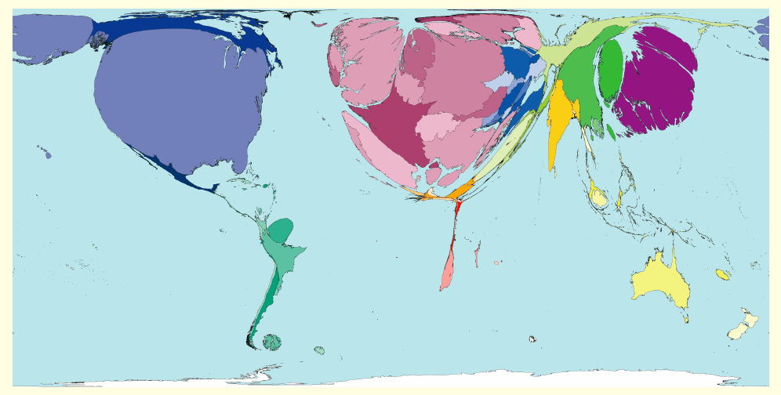
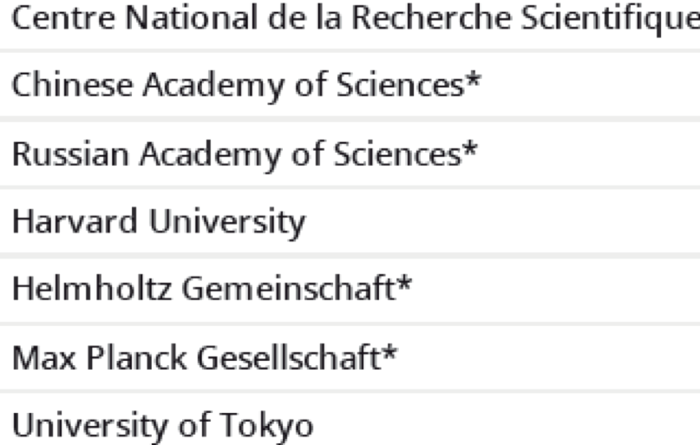
L’accès libre ‘doré’ est dangereux
Nombre d’articles de recherche publiés divisé
par le nombre d’habitants
de chaque pays
http://www.worldmapper.org
Si les chercheurs doivent payer les publicheurs pour publier leurs articles en accès libre, la recherche française courre à la banqueroute! Pour l’éviter il faudra, soit limiter le nombre de publications par chercheur, sinon trouver et imposer un autre modèle d’accès libre.
http://www.scimagoir.com

Slide 19
Comment les chercheurs et les instances
qui financent la recherche tentent-elles de reprendre
possession des articles et des revues de recherche

Slide 20
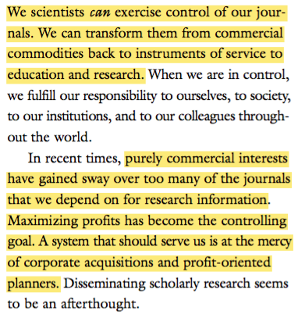
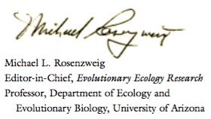
2001, SPARC declaring independence
Declaration of the Scholarly Publishing and Academic Resources Coalition :
http://openscience.ens.fr/ABOUT_OPEN_ACCESS/DECLARATIONS/

Slide 21
2002, Budapest Open Access Initiative
To achieve open access to scholarly journal literature,
we recommend two complementary strategies:
I. Self-Archiving: First, scholars need the tools and assistance to deposit their refereed journal articles in open electronic archives.
II. Open-access Journals: Second, scholars need the means to launch a new generation of journals committed to open access, and to help existing journals that elect to make the transition to open access.
These new journals will not charge subscription or access fees, and will turn to other methods for covering their expenses, including the foundations and governments that fund research, the universities and laboratories that employ researchers, endowments set up by discipline or institution, friends of the cause of open access, funds freed up by the demise or cancellation of journals charging traditional subscription or access fees.
There is no need to favor one of these solutions over the others for all disciplines or nations, and no need to stop looking for other creative alternatives.
http://openscience.ens.fr/ABOUT_OPEN_ACCESS/DECLARATIONS/

Slide 22
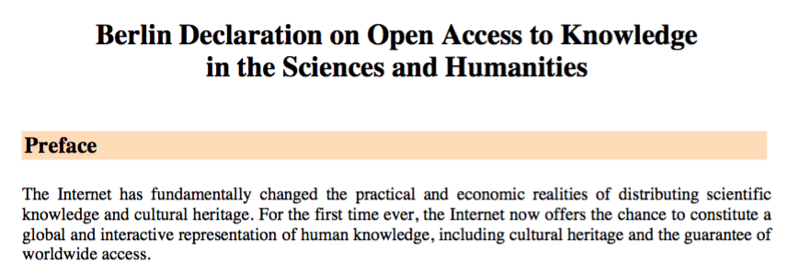
2003, Berlin declaration on Open Access
http://openscience.ens.fr/ABOUT_OPEN_ACCESS/DECLARATIONS/

Slide 23
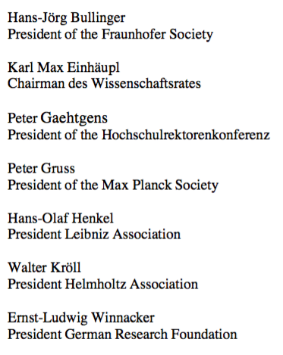
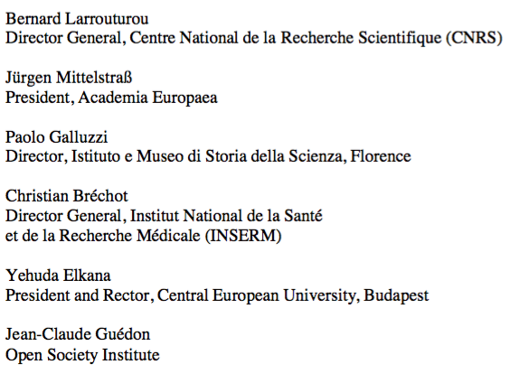
2003, signataires de la déclaration de Berlin

Slide 24
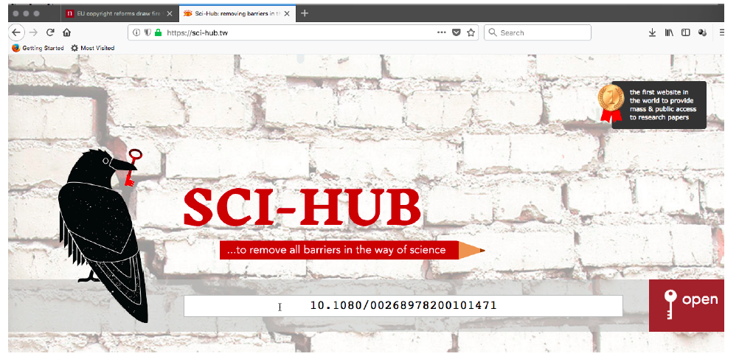
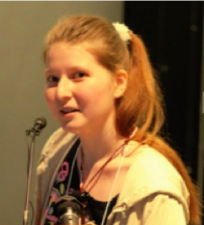
2011, une chercheuse innove
En 2011 Alexandra Elbakyan, chercheuse en neurosciences
au Kazakhstan, créé la plus grande plateforme d’accès aux
articles de recherche (plus de 80 millions d’articles).
Allez sur le site où l’article est bloqué par un péage,
recopiez son DOI (Digital Object Identifier),
puis allez sur Sci-Hub et entrez le DOI
http://openscience.ens.fr/OTHER/SCIHUB/

Slide 25
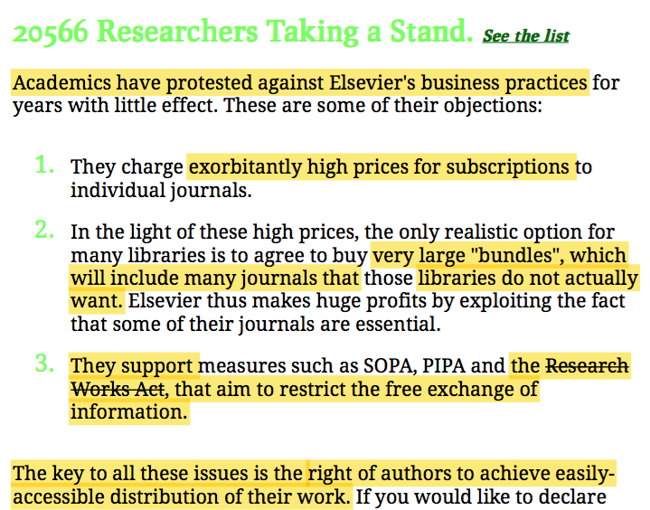
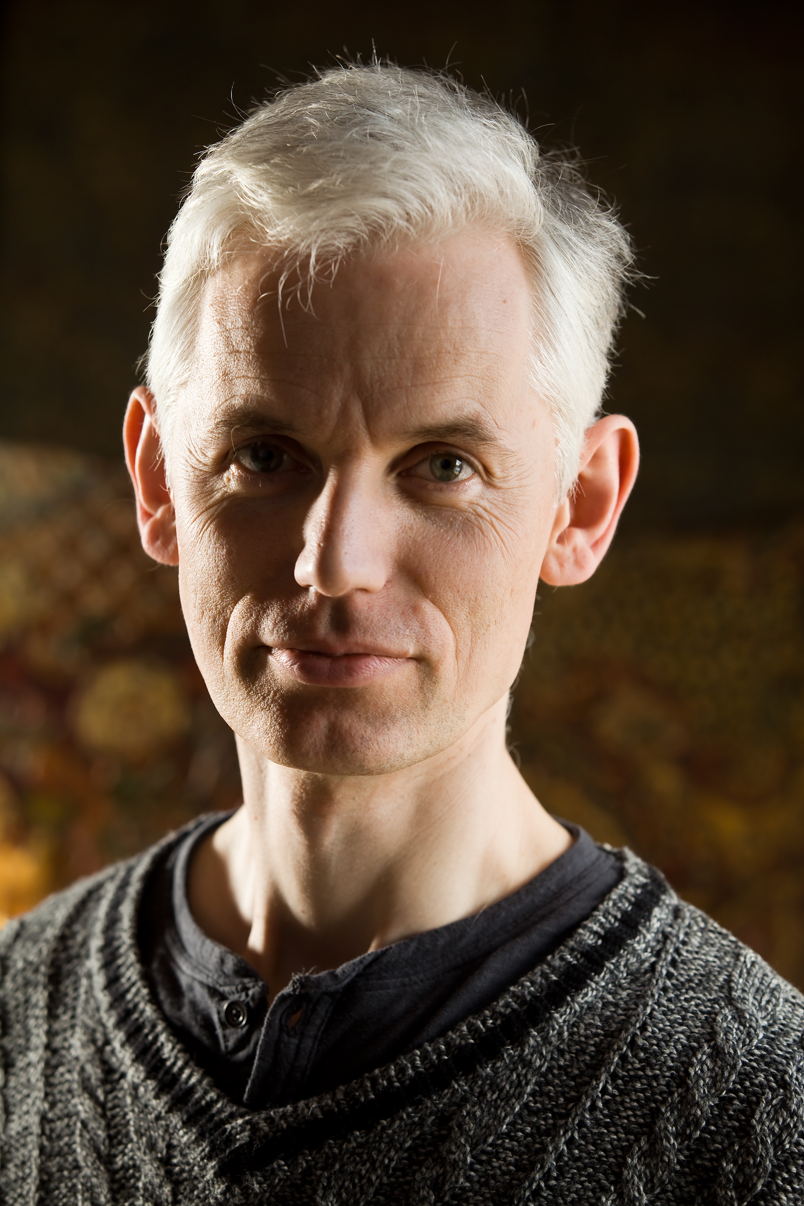
2012, des chercheurs se révoltent
Sir Tim Gowers et 33 collègues mathématiciens (dont je suis) avons lancé
le mouvement The Cost of Knowledge qui appelle à boycotter Elsevier,
ce qui a permis d’arrêter le Research Works Act au Congrès américain,
une proposition de loi déposée sous la pression du lobbying d’Elsevier.
Sir Tim Gowers,
Fields Medal 1998
http://www.thecostofknowledge.com/

Slide 26
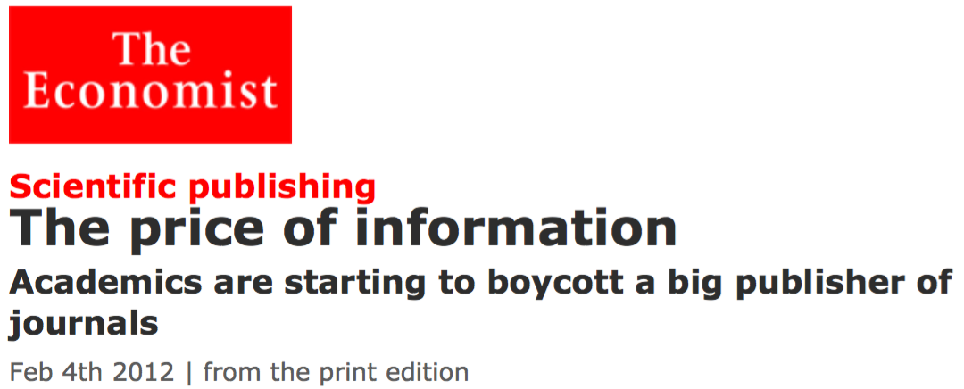
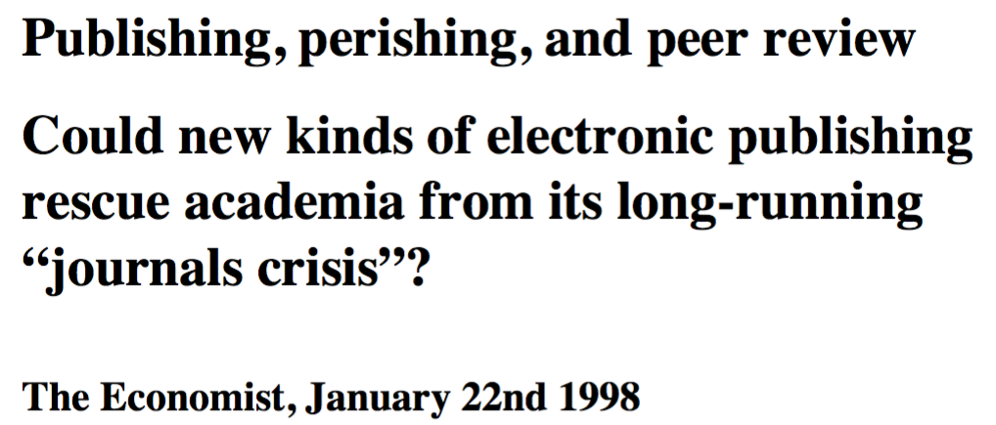
2012, la presse a relayé notre boycott
Depuis longemps la presse économique surveillait de près la `Poule aux oeufs d’or’…
22/1/1998
4/2/2012
13/2/2012

Slide 27
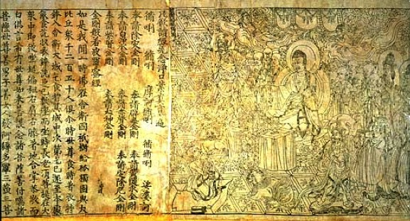
2012, nous proposons un nouveau modèle
Note sur la publication en accès libre que j’ai rédigée le 29 Juin 2012 à la demande
de Geneviève Fioraso, qui venait d’être nommée ministre de la recherche :
`Il est indispensable que les chercheurs puissent développer
une troisième voie, beaucoup moins coûteuse […] Elle est appelée
Diamond OA et se caractérise par le fait que ni le lecteur ni l'auteur
ne doivent payer et que le journal appartient, non plus à une maison
d’édition, mais au comité éditorial […] collège de chercheurs qui
se charge de la publication des articles avec l'aide d'unités de service.’
http://openscience.ens.fr/MARIE_FARGE/
Le choix de Diamond
vient du Diamond Sutra,
le premier texte imprimé connu
publié en Chine le 11 Mai 868
British Library, Londres

Slide 28
Le modèle d’accès libre ‘diamant’
Les auteurs gardent leur droit d’auteur
et mettent leurs articles en accès libre
sous licence Creative Commons CC-BY.
https://creativecommons.org/licenses/
Les journeaux appartiennent à leur comité éditorial,
composé exclusivement de chercheurs en activité qui
assurent bénévolement l’évaluation par les pairs.
Les institutions publiques financent et possèdent les plateformes
(d’évaluation, publication et bibliométrie) développées en logiciel libre.
Les bibliothécaires assurent la visibilité des articles sur Internet
en ajoutant les métadonnées permettant de les trouver facilement.
Les publicheurs peuvent assurer divers services mais
après avoir été mis en concurrence par appel d’offre.

Slide 29
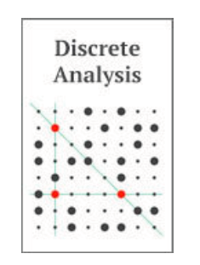
Revues en accès libre ‘diamant’
1
Revue créée en 2010 par Jean-Michel Morel, IPOL a 41 éditeurs.
Elle est financée par le CNES, l’ERC et 13 institutions publiques de 5 pays.
Chaque article contient le texte, l’algorithme et le code source, qui sont
chacun évalués par des pairs. La plateforme du journal offre au lecteur la
possibilité de tester la méthode en ligne sur ses propres données.
IPOL est un excellent exemple de science ouverte et reproductible.
http://www.ipol.im ISSN : 2105-1232 DOI : 10.5201/ipol
2
Epi-revue créée en 2015 par Tim Gowers, DA a 12 editeurs. Elle
est financée par Cambridge University et la Standhill foundation.
Chaque article est déposé sur arXiv puis évalué par des pairs.
http://discreteanalysisjournal.com ISSN : 2397-3129

Slide 30
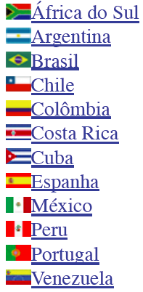
Plateformes publiques non commerciales
+
Créée en 1999 à Marseille
par Marin Dacos,
elle publie en accès libre
609 revues de SSH (en 2023).
Elle est financée sur
fonds publics par:
CNRS, EHESS, BSN, AMU.
Créée en 1997
à Sao Paulo (Brésil)
par Abel Packer,
elle publie en accès libre
1249 revues (en 2016)
de toutes disciplines.
Elle est financée sur
fonds publics par :
FAPESP, CNPq, CAPES, BIREME,
BVS et Universidade
Federale de Sao Paulo.
Les revues sont passées
de 300 abonnés papier à
20 000-80 000 visites/mois.
64 millions de visites en 2015.
+
http//www.scielo.br
https://journals.openedition.org/

Slide 31
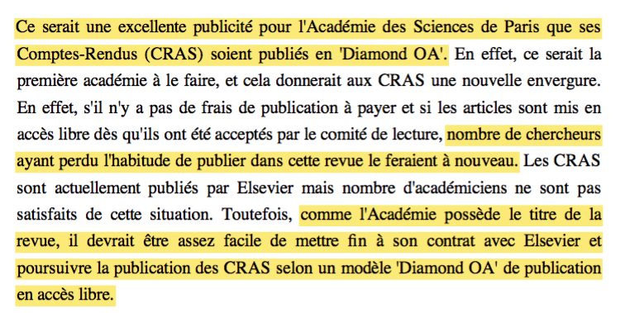
2012, libérer les CRAS d’Elsevier
Dans la note que Geneviève Fioraso m’avaient demandée en Juin 2012
sur l’ouverture des publications de recherche, j’avais suggéré que
les CRAS quittent Elsevier et soient publiés en accès libre diamant:
Marie Farge, Note pour la ministre de la recherche, Juin 29th 2012
http://openscience.ens.fr/MARIE_FARGE/

Slide 32
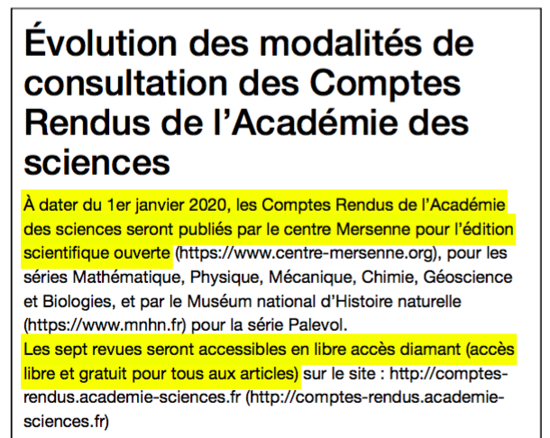
2020, les CRAS en accès libre ‘diamant’
A l’initiative du physicien François Arago, secrétaire perpétuel,
les CRAS étaient publiés depuis 1835 par Gauthier-Villars,
qui fut rachetée par Elsevier en 2000.
Le 23 Novembre 2019 l’Académie des Sciences de Paris a décidé
de ne pas renouveler le contrat avec Elsevier et de publier six CRAS
en accès libre ‘diamant’ grâce au Centre Mersenne.

Slide 33
2018, création de la plateforme Mersenne
Plateforme de publication en accès libre ‘diamant’ et
d’évaluation par les pairs de revues académiques,
créée en 2018 à Grenoble dans le cadre de la cellule Mathdoc
(unité de service du CNRS-INSMI et de l’Université de Grenoble).
Principes directeurs:
Qualité de l’évaluation par les pairs,
Service public non lucratif,
Archivage pérenne,
Transparence sur les coûts et la sélection des revues.
La mise en page des articles est faite avec le logiciel libre LaTeX,
tandis-que le processus éditorial et la publication sont faits avec le
logiciel libre OJS (Open Journal System).
https://www.centre-mersenne.org/

Slide 34
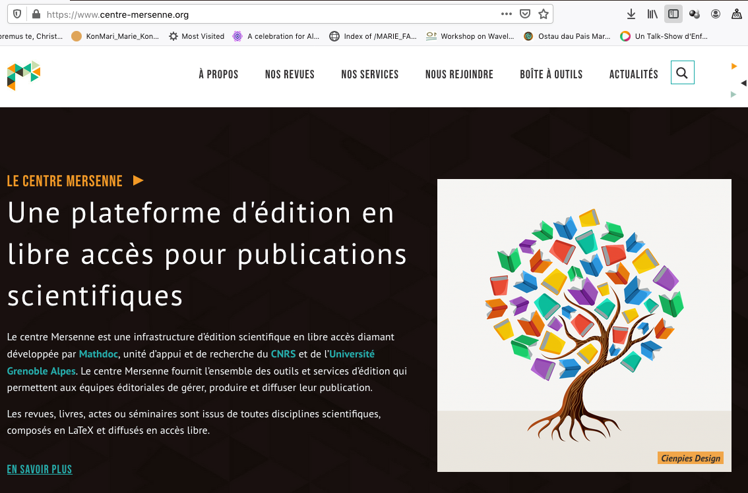
2023, infrastructure pour les chercheurs
https://www.centre-mersenne.org/

Slide 35
2023, financement public
Mersenne emploie huit
personnes à temps partiel
Coût total: 621 k€
Mersenne publie:
1000 articles/an
20 00 pages/an
Coût moyen:
700 €/article
35 €/page
140 €/article PCJ
https://www.centre-mersenne.org/

Slide 36
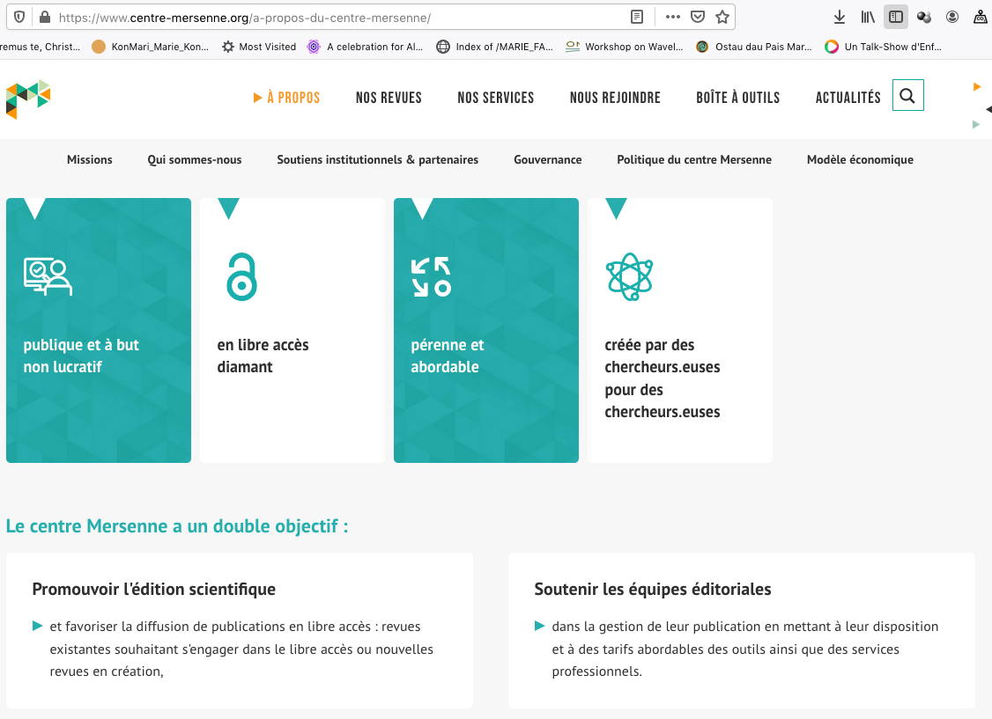
2023, Mersenne publie 23 revues
https://www.centre-mersenne.org/

Slide 37
Evaluation des revues
https://www.centre-mersenne.org/

Slide 38
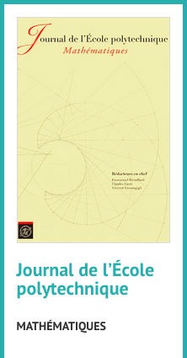
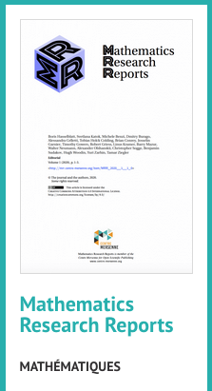
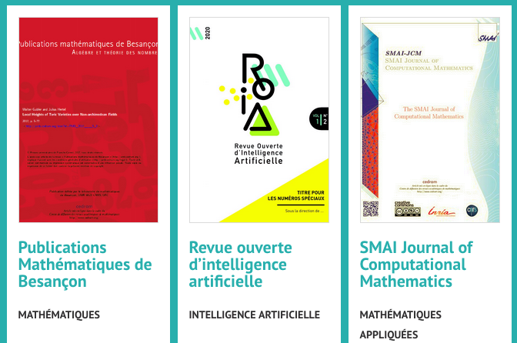
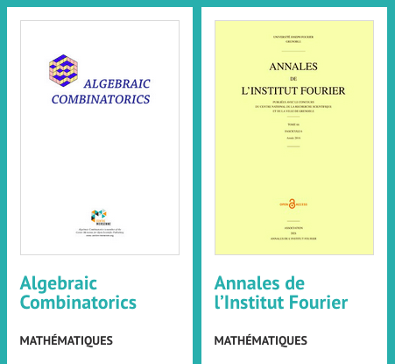
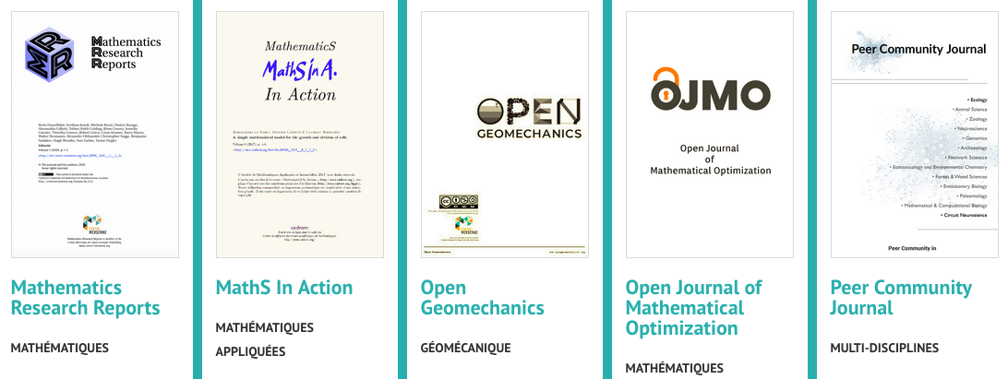
2023, Mersenne publie 23 revues
Par Ex.
https://www.centre-mersenne.org/

Slide 39
et aussi les CRAS émancipés d’Elsevier
https://www.centre-mersenne.org/

Slide 40
Autres revues émancipées d’Elsevier
En 1999, le comité éditorial du Journal of Logic Programming ont démissionné et créé une nouvelle revue Theory and Practice of Logic Programming.
En 2003, le comité éditorial du Journal of Algorithms a démissionné et créé la revue
ACM Transactions on Algorithms.
En 2005, le comité éditorial du International Journal of Solids and Structures a démissionné pour créer le Journal of Mechanics of Materials and Structures.
En 2006, le comité éditorial de la revue Topology créa le Journal of Topology.
En 2015, le comité éditorial de la revue Lingua démissionna pour créer la revue en accès libre Glossa.
En 2019, les membres du comité éditorial du Journal of Informetrics ont démissionné et lancé la nouvelle revue Quantitative Science Studies avec le soutien du MIT, répondant aux exigence de l'Open Access.

Slide 41
Quelques conseils pour publier vos articles,
être relecteur et membre des comités éditoriaux
de revues de recherche

Slide 42
La meilleure solution en attendant mieux
Aujourd’hui les publicheurs nous imposent leur modèle ‘doré’,
où nous devons payer pour publier nos articles.
Ceci est inadmissible du point de vue éthique car il conduit à la création
de nombreuses revues de mauvaises qualité et prédatrices.
http://openscience.ens.fr/MARIE_FARGE2011_AVIS_COMITE_ETHIQUE_CNRS
La meilleure façon de gérer la transition actuelle est l’accès libre ‘vert’,
où les chercheurs publient dans les revues qu’ils préfèrent et déposent
leur version auteur en accès libre grâce à des archives publiques.
http://openscience.ens.fr/MARIE_FARGE2017_BOOK_CHAPTER_COMMISSION
Certaines revues autorisent ce dépôt dès la date de publication.
La Loi Lemaire pour la République Numérique du 7 Octobre 2016
rend ce dépôt légal au plus six mois après la publication.

Slide 43
2018, Annonce par Carlos Moedas du plan S
4/9/2018
L’European Research Council, Science Europe, la Welcome Trust (UK),
la Fondation Bill et Melinda Gates (USA) et les institutions nationales
de financement public de la recherche de 13 pays européens l’appliquent
.

Slide 44
2019, Annonce du MESR
Plan du Ministère de l’Enseignement
Supérieur et de la Recherche:
4/7/2019

Slide 45
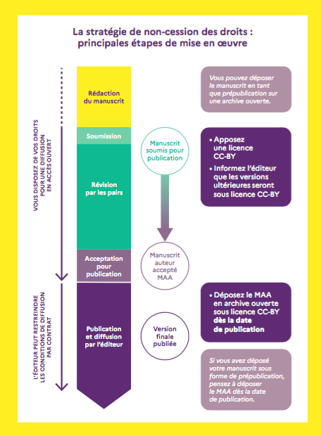
Recommandation
du MESR
1/7/2022
Avant de soumettre un article pour
publication ajouter l’avertissement:
‘A des fins de diffusion en accès ouvert,
une licence CC-BY a été appliquée
par l'auteur au présent article
et le sera sur toute version ultérieure
jusqu’à celle acceptée pour publication'.
Guide pour les chercheuses
et les chercheurs, Juillet 2022
Mettre en œuvre la stratégie
de non-cession des droits
sur le publications scientifiques
Ministère de l’Enseignement
Supérieur et la Recherche (MESR)

Slide 46
Comment je procède avec mes articles
1. A la fin de l’article j’ajoute l’avertissement suivant :
A a
2. Avant de soumettre l’article je le dépose dans arXiv en CC-BY
https://arxiv.org/
Je refuse de signer les contrats des publicheurs
car n’étant pas juriste je ne les comprends pas
Grâce à la licence CC-BY j’ai déjà donné le droit à tout le monde de publier
mon article en citant mon nom en tant qu’auteur (BY veut dire ‘attribution’),
donc le publicheur a le droit de publier mon article sans me le demander,
Il n’a donc nul besoin de me faire signer un contrat incompréhensible. Aussi
longtemps que le CNRS ne met pas à notre disposition des juristes spécialistes
du copyright et du droit d’auteur, nous devons nous méfier et ne pas signer.

Slide 47
No free view? No review!
Plateforme créée en 2019
par Antonin Delpeuch,
quand il était thésard
en math-informatique
à l’Université d’Oxford
https://nofreeviewnoreview.org/
https://nofreeviewnoreview.org/faq
Donc je refuse d’évaluer un article soumis à une revue
si elle n’est pas en accès libre, de préférence `Diamant’.

Slide 48
Conclusion
Les publicheurs possèdent les revues, les rapports de évaluateurs et les données bibliométriques qu’ils utilisent pour contrôler leur ‘marché' (i.e., notre travail).
Ils imposent leur modèle d’accès libre ‘doré’ aux prix qu’ils décident.
Ce modèle crée une surproduction d’articles et la création de journeaux prédateurs.
Nous devons protéger les revues à comité de lecture qui nous sont utiles,
qui ont une bonne reputation et d’excellentes pratiques,
et garder la liberté de soumettre nos articles aux revues que l’on préfère.
Si on est membre du comité éditorial on peut proposer que la revue candidate
pour être publiée gratuitement en accès libre ‘diamant’.
Nous ne devons plus donner nos droits d’auteur à qui que ce soit !
Avant de soumettre l’article à une revue à comité de lecture de notre choix,
le déposer sur une archive ouverte en le mettant sous licence CC-BY.
https://www.coalition-s.org/
http://openscience.ens.fr/ABOUT_OPEN_ACCESS/DECLARATIONS/

Slide 49
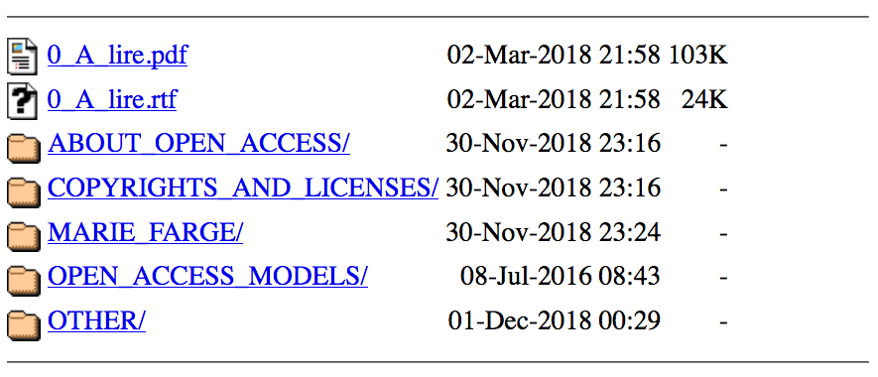
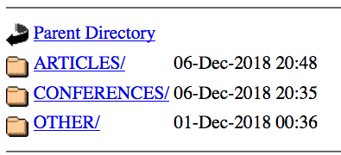
Pour plus d’information
http://openscience.ens.fr
http://openscience.ens.fr/MARIE_FARGE
marie.farge@ens.fr
http://wavelets.ens.fr

Slide 50
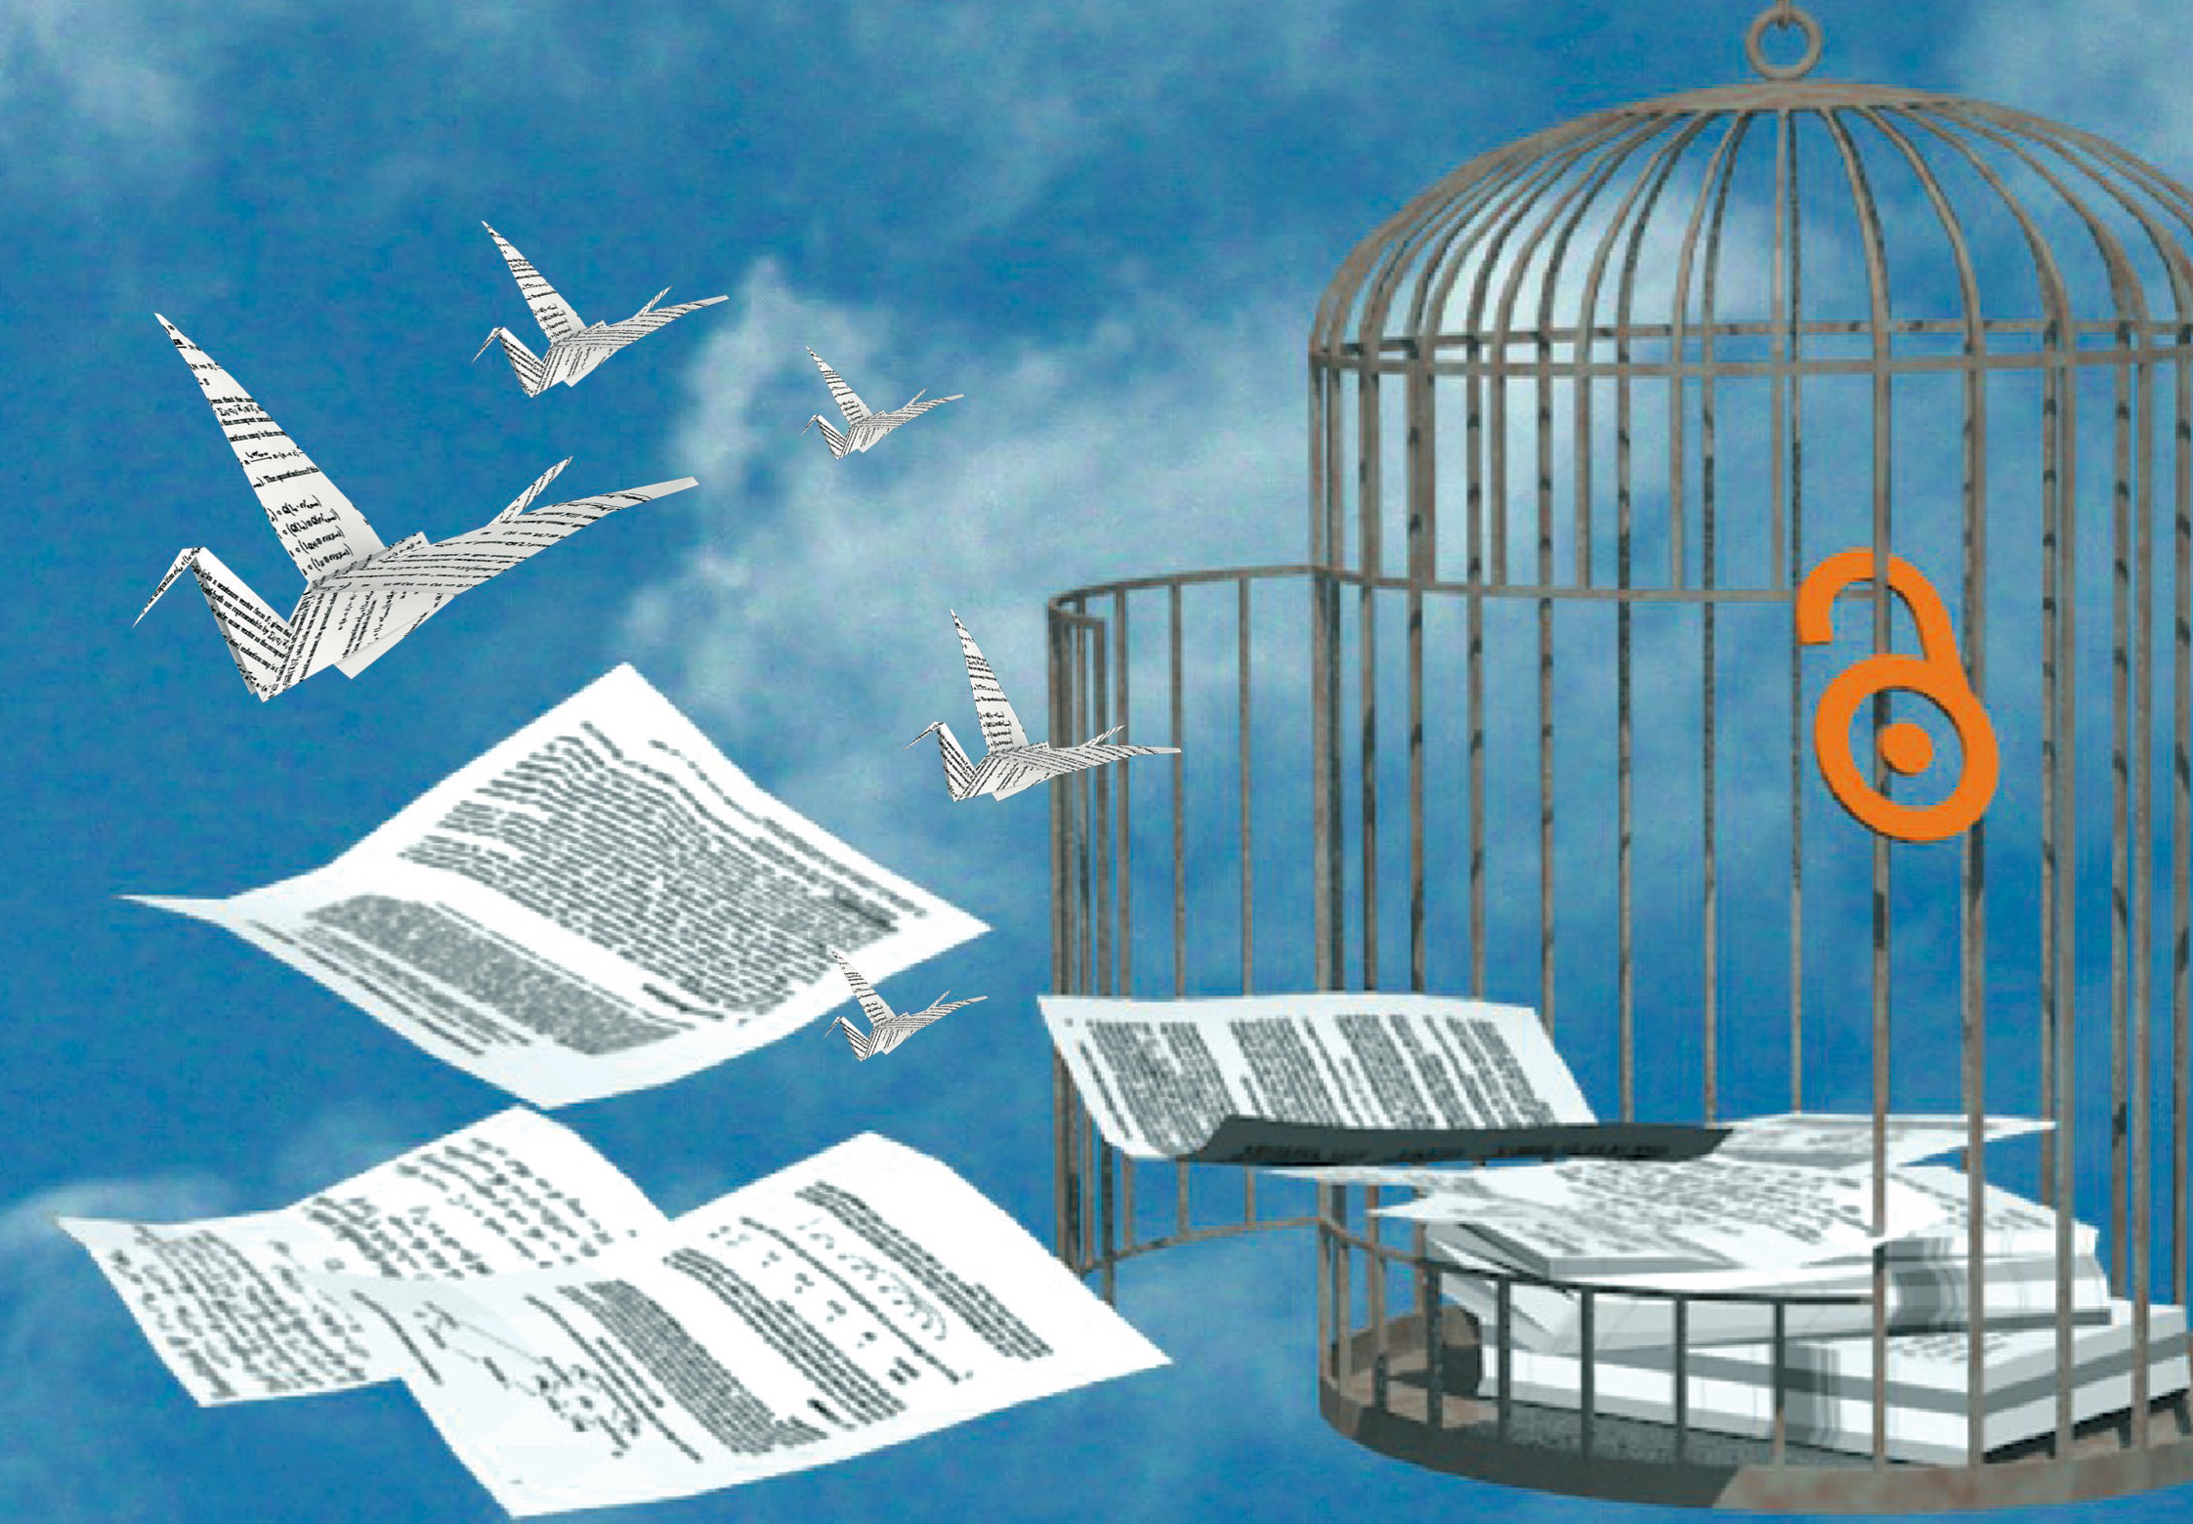
http://dissem.in
http://association.dissem.in
https://github.com/dissemin
@disseminOA
team@dissem.in

Slide 52
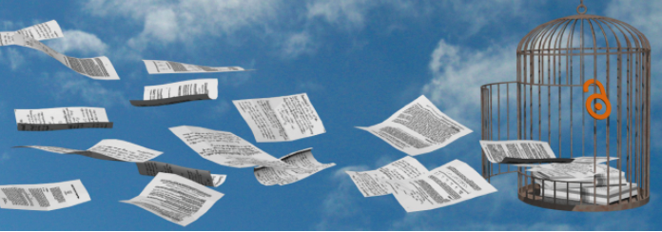
2015 Dissemin pour libérer les articles
‘Trouver vos articles bloqués par des péages et libérez-les en un clic!’
Plateforme créée en 2014 par Antonin Delpeuch
quand il était étudiant en math-informatique à l’ENS Paris.
http://dissem.in
https://github.com/dissemin

Slide 53
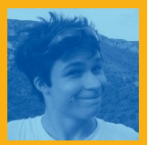
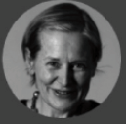
Plateforme faite par des chercheurs
La plate-forme dissem.in est développée par l’association CAPSH
(Comité pour l’Accessibilité aux Publications en Sciences et Humanités)
créée le 5 Septembre 2015 et domiciliée à Cluny (Saône-et-Loire).
Antonin Delpeuch
http://openscholarchampions.eu
Antoine Amarilli
Thomas Bourgeat
Marie Farge
Pablo Rauzy

Slide 54
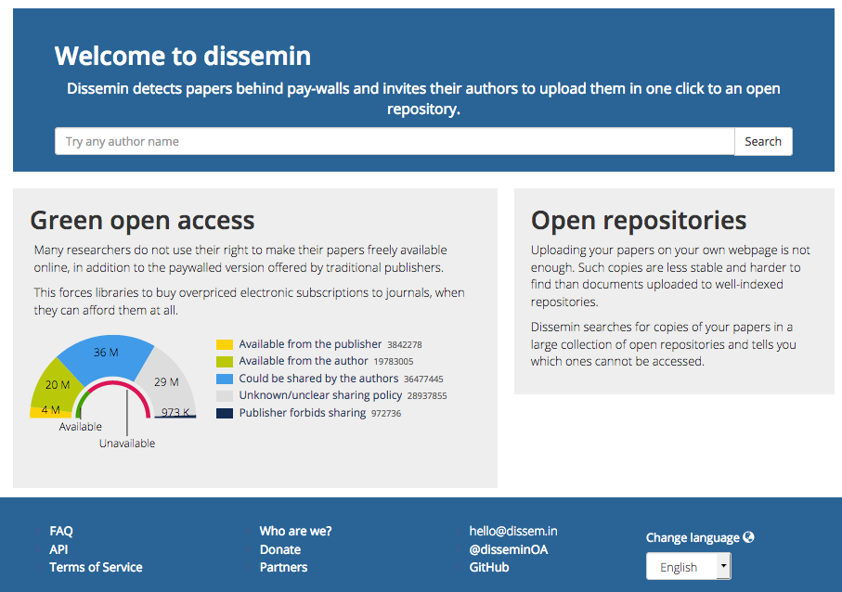
Dissemin ‘moissonne’ les articles
Entrez ici le prénom puis le nom du chercheur dont vous cherchez les articles
Dissem.in explore parmi
plus de 100 millions d’articles

Slide 55
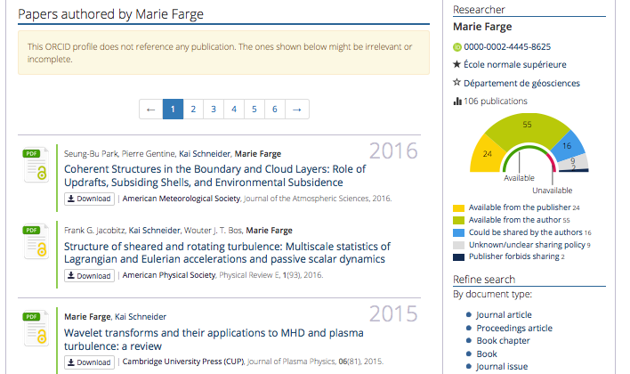
Les articles déjà
en accès libre
sont téléchargeables gratuitement :

Slide 56
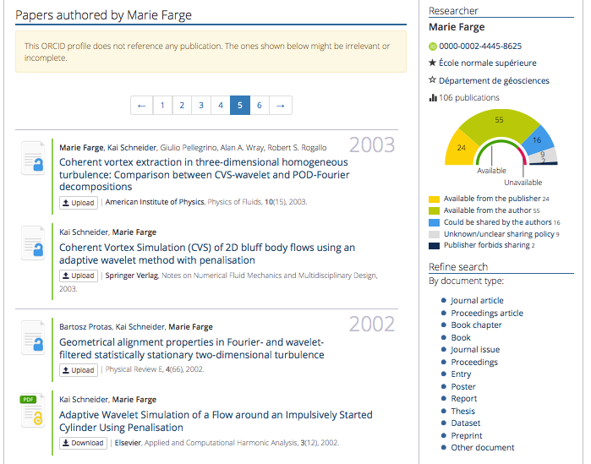
Les articles pas encore
en accès libre peuvent
le devenir en deux clics, et ce gratuitement :

Slide 57
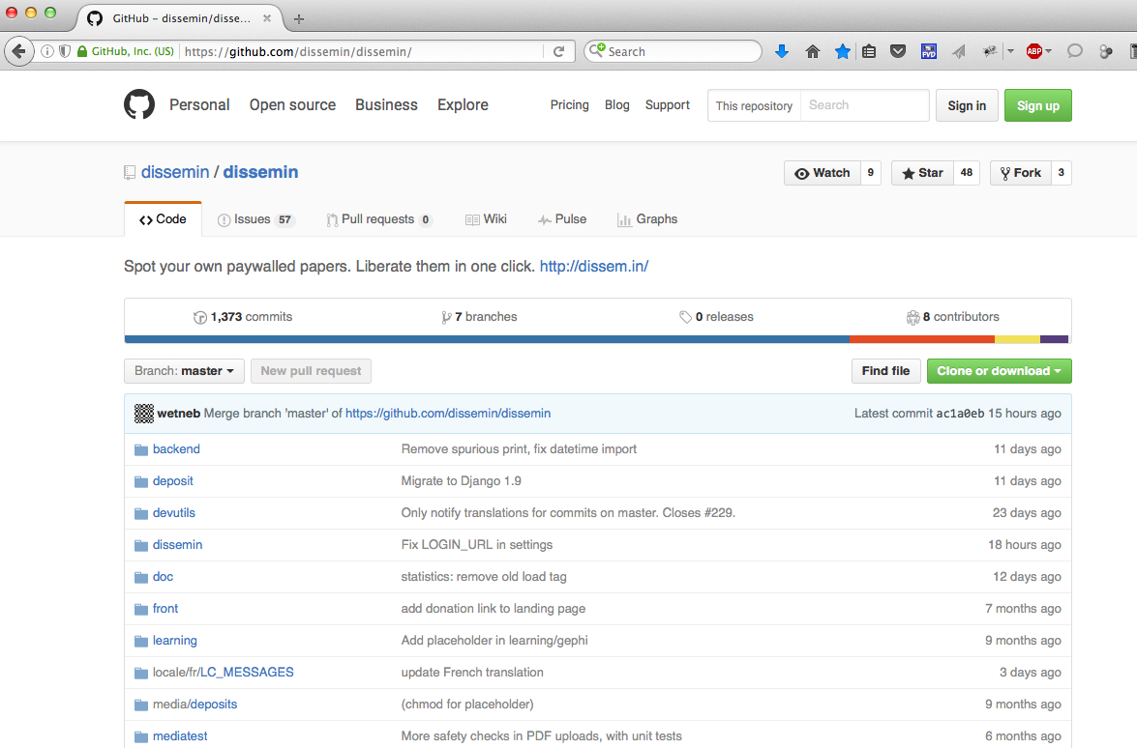
Le code de Dissemin est en accès libre
Le code source est téléchargeable à partir de http://github.com
Le téléchargement
du code source
est gratuit

Slide 59
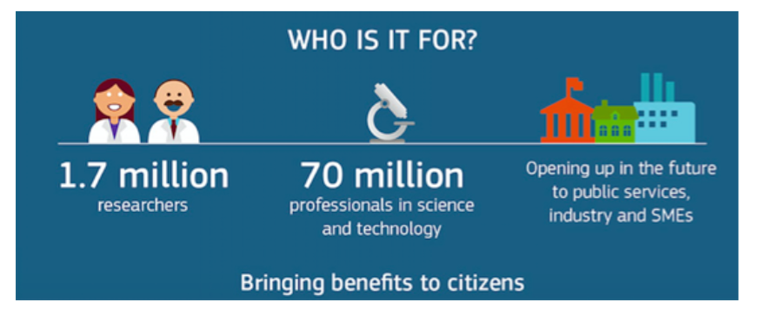
2016, l’Europe veut faire un Sci-Hub légal
Le 4 Avril 2016 Carlos Moedas, commissaire Européen à
la recherche, la science et l’innovation lance l’Appel d’Amsterdam :
http://openscience.ens.fr/DECLARATIONS/
2016_04_04_EC_Amsterdam_Call_for_Action_on_Open_Science.pdf

Slide 60
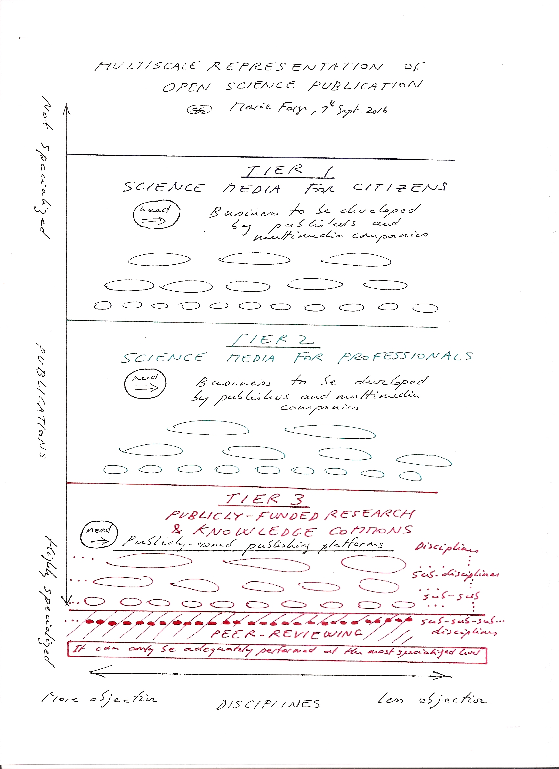
LA SCIENCE OUVERTE
Le 9 Septembre 2016 je rédige ce diagramme à la demande de Carlos Moedas
Publications
d’information
scientifique pour
les citoyens
Publications
de veille
scientifique pour
les entreprises
Publications
évaluées par
les pairs pour
les chercheurs
http://openscience.ens.fr/MARIE_FARGE/

Slide 61
2017, accès libre aux évaluations
En tant que membre du groupe RISE qui conseillait Carlos Moedas
sur l’ouverture de la science j’ai rédigé le chapître consacré aux articles
de recherche dans l’ouvrage publié par le Commission en 2017.
J’y défends l’idée que les articles de recherche et
les rapports d’évaluation par les pairs devraient être
en accès libre Diamant (donc gratuit pour les auteurs),
afin de faciliter leur diffusion et mieux garantir
la reproductibilité des résultats de la recherche.
http://openscience.ens.fr/MARIE_FARGE/ARTICLES/
2017_05_15_BOOK_CHAPTER_FOR_THE_EUROPEAN_COMMISSION

Slide 63
Formulaire de transfert de ‘copyright’ que j’ai dû signer le 6 Mai 2018
pour que notre article, accepté par le JFM (journal par abonnement),
soit publié en open access par CUP en leur payant 2200€ d’APCs !
J’ai refusé de donner nos copyrights de façon exclusive puisqu’on paye.
http://openscience.ens.fr/COPYRIGHTS

Slide 64
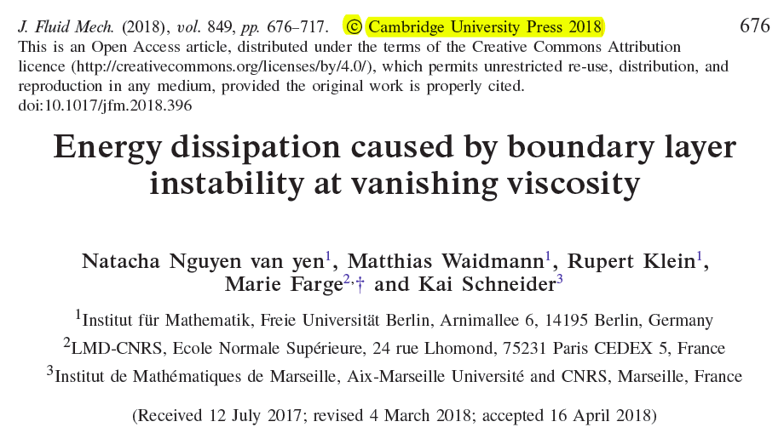
L’article est publié en ligne le 26 Juin 2018
mais … avec le copyright attribué à CUP!

Slide 65
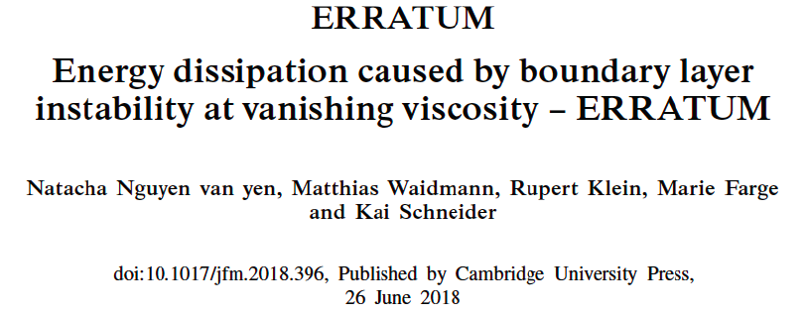
J’ai dénoncé ceci auprès de l’éditrice de CUP en charge de JFM,
qui a dû négocier pendant plusieurs mois avec les juristes de CUP.
Ils ont reconnu leur faute et accepté de nous rendre notre copyright.
Un erratum a été publié dans le numéro de Décembre 2018 de JFM.
http://openscience.ens.fr/COPYRIGHTS_AND_LICENSES/COPYRIGHTS/COPYRIGHT_TRANSFER_FORMS_FOR_HYBRID_JOURNALS/

Slide 67
Comment mettre sous licence CC-BY
______________
Guide pour les chercheuses et les chercheurs, MESR, Juillet 2022

